Slide 1
Особенности разработки образовательных программ и учебных курсов с учётом спецификации стандартов Ворлдскиллс по компетенции «Электромонтаж».
Мастер производственного обучения
Крылов М.Ю.

Slide 8
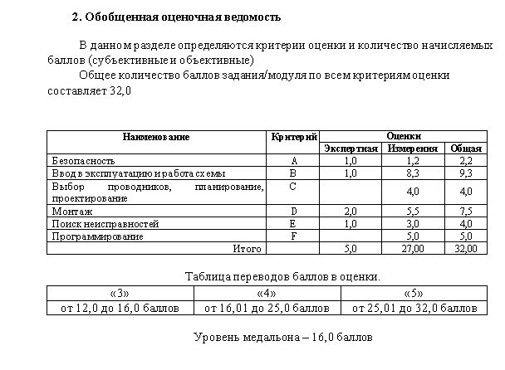

Slide 9
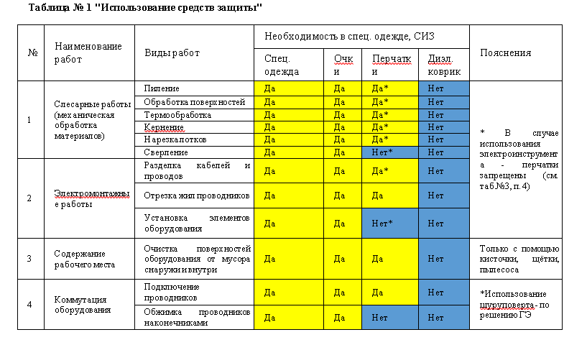

Slide 10
